Slide 1
FLASH ACTU COVID 22 janvier 2021
L’Assurance Maladie avec vous !
Document de présentation pour information uniquement
Notes:
Dans 7 minutes, La gestion du dispositif COVID pour vous employeur, et côté Assurance Maladie n’auront plus de secret !
La priorité du télétravail
Distinguer l’activité partielle, de l’isolement ou de l’arrêt
La gestion versant Cpam
Identifier les personnes en arrêt
Le signalement DSN

Slide 2
ISOLEMENT DU Salarié
Comprendre les distinctions
Document de présentation pour information uniquement

Slide 3
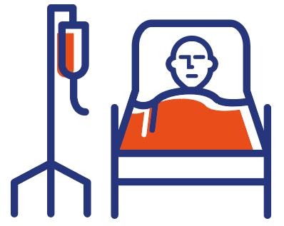
l’isolement du salarié
Il répond à un besoin de protection pour lui et son entourage
Parents, dont les enfants scolarisés sont sans école et/ou à isoler
Cas contacts, identifiés par un patient zéro, et alertés par l’Assurance maladie
Patient zéro,
détecté par un professionnel de santé
Personnes vulnérables, selon certaines pathologies
Patient
symptomatique
Document de présentation pour information uniquement

Slide 4
La capacité de travail à distance
Le télétravail reste la priorité
Face au COVID
Le télétravail est prioritaire pour tous, les patients symptomatiques / zéro et cas contact.
L’Assurance Maladie intervient pour les salariés :
Si télétravail impossible / inexistant sur le poste / ou entreprises fermées, pour les
- cas contact COVID, via le contact tracing / declare-ameli
- patient symptomatique/zéro, via declare-ameli puis la cellule contact tracing
Document de présentation pour information uniquement

Slide 5
L’activité de mes salariés
Face au COVID: Le télétravail reste la priorité !
Si le télétravail est impossible, 2 régimes cohabitent :
Attestation d’isolement :
Pour les personnes vulnérables
Courrier d’isolement :
Lié aux enfants scolarisés dans l’impossibilité de suivre les cours
Attestation d’isolement
1- patient symptomatique
en attente du résultat du test
2 - Les cas contacts,
ne pouvant télétravailler
3 - Les patients zéro,
/ incapacité de travail
SOIT L’ACTIVITÉ PARTIELLE
SOIT L’INDEMNISATION ASSURANCE MALADIE + employeur
(Guide COVID sur ameli.fr : EMPLOYEUR / SALARIE)
Document de présentation pour information uniquement

Slide 6
L’Assurance maladie vous accompagne
Agir ensemble pour protéger chacun
Document de présentation pour information uniquement

Slide 7
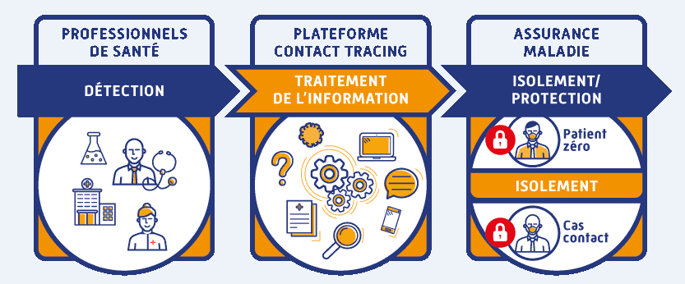
Tester, tracer et isoler
Le traitement de l’information tel que vous le connaissez
Les professionnels de santé détectent les cas positifs et informent l’Assurance Maladie.
La cellule « contact tracing » alerte le cas contact et le patient zéro (SMS, mails, appels).
Document de présentation pour information uniquement

Slide 8
Le contact tracing
Point de situation dans votre département
L’Assurance Maladie gère la mission « contact tracing »
Suivi et relance des patient zéro et cas contact.
2
100 personnes
mobilisées 7/7
1
Plus de 7000 appels depuis 1er janvier
3
Document de présentation pour information uniquement

Slide 9
Isoler pour protéger
Agir plus vite !
Document de présentation pour information uniquement

Slide 10
Nouveauté 2021 : Isoler plus vite
Avec le service « isolement» dans declare-ameli pour tous vos salariés !
Le dispositif concerne maintenant le patient symptomatique
Des services adaptés pour :
Le cas contact
Le patient symptomatique
Les situations spécifiques
En cas de réception de 2 arrêts sur une même période, l’attestation d’isolement délivrée par l’Assurance maladie prime.
En cas de symptômes,
- Téléconsultation d’abord
- sans arrêt de travail
Que l’on soit :
- cas contact / patient-zéro - patient symptomatique
Tout se passe en ligne
declare ameli
Medecin traitant
Document de présentation pour information uniquement

Slide 11
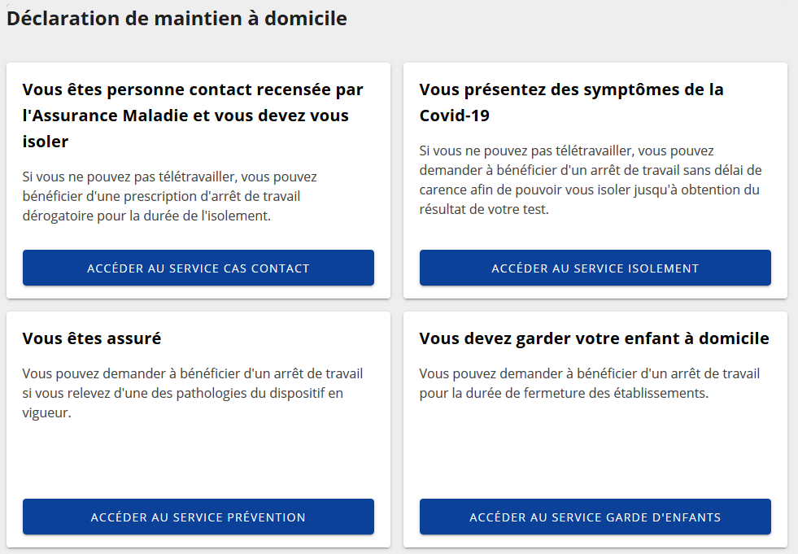
Isoler rapidement et mieux protéger
« declare-ameli » accessible à tous
Isolement immédiat
Recours au médecin ?
www.declare-ameli.fr
Document de présentation pour information uniquement

Slide 12
Prise en charge unique
Indemnités journalières sans carence dès le premier jour
Complément à 100 % par l’employeur pour tous
- Le maintien de salaire est déterminant pour l’efficacité de l’isolement.
- L’assurance Maladie fait une prise en charge immédiate pour tous.
Le maintien de salaire par l’employeur évite la perte de revenu.
L’isolement est sans conséquences pour le salarié.
Document de présentation pour information uniquement

Slide 13
Le cas contact
Le dispositif reste le même
Document de présentation pour information uniquement

Slide 14
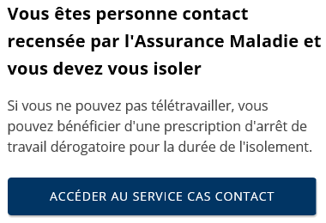
LE CAS CONTACT
Les « cas contact »
Ils sont identifiés par le « patient 0 », celui qui est positif à un test Covid.
IlS seront obligatoirement alertés par l’Assurance maladie (SMS, mail, appel).
Ils s’isolent pour : protéger les autres / risque de contamination
Document de présentation pour information uniquement

Slide 15
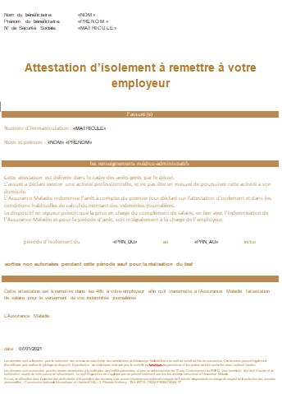
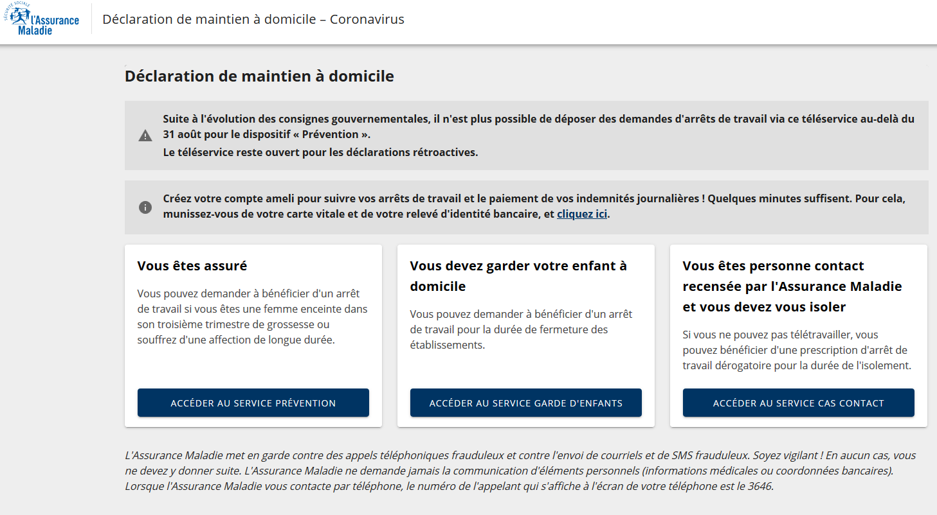
L’attestation d’isolement
Pour les « cas contact »
Le salarié est alerté par la cellule « contact tracing » de l’Assurance Maladie.
Il remplit sa demande d’isolement sur declare.ameli.fr
Il obtient un justificatif puis reçoit son attestation d’isolement
1
2
1
2
Document de présentation pour information uniquement

Slide 16
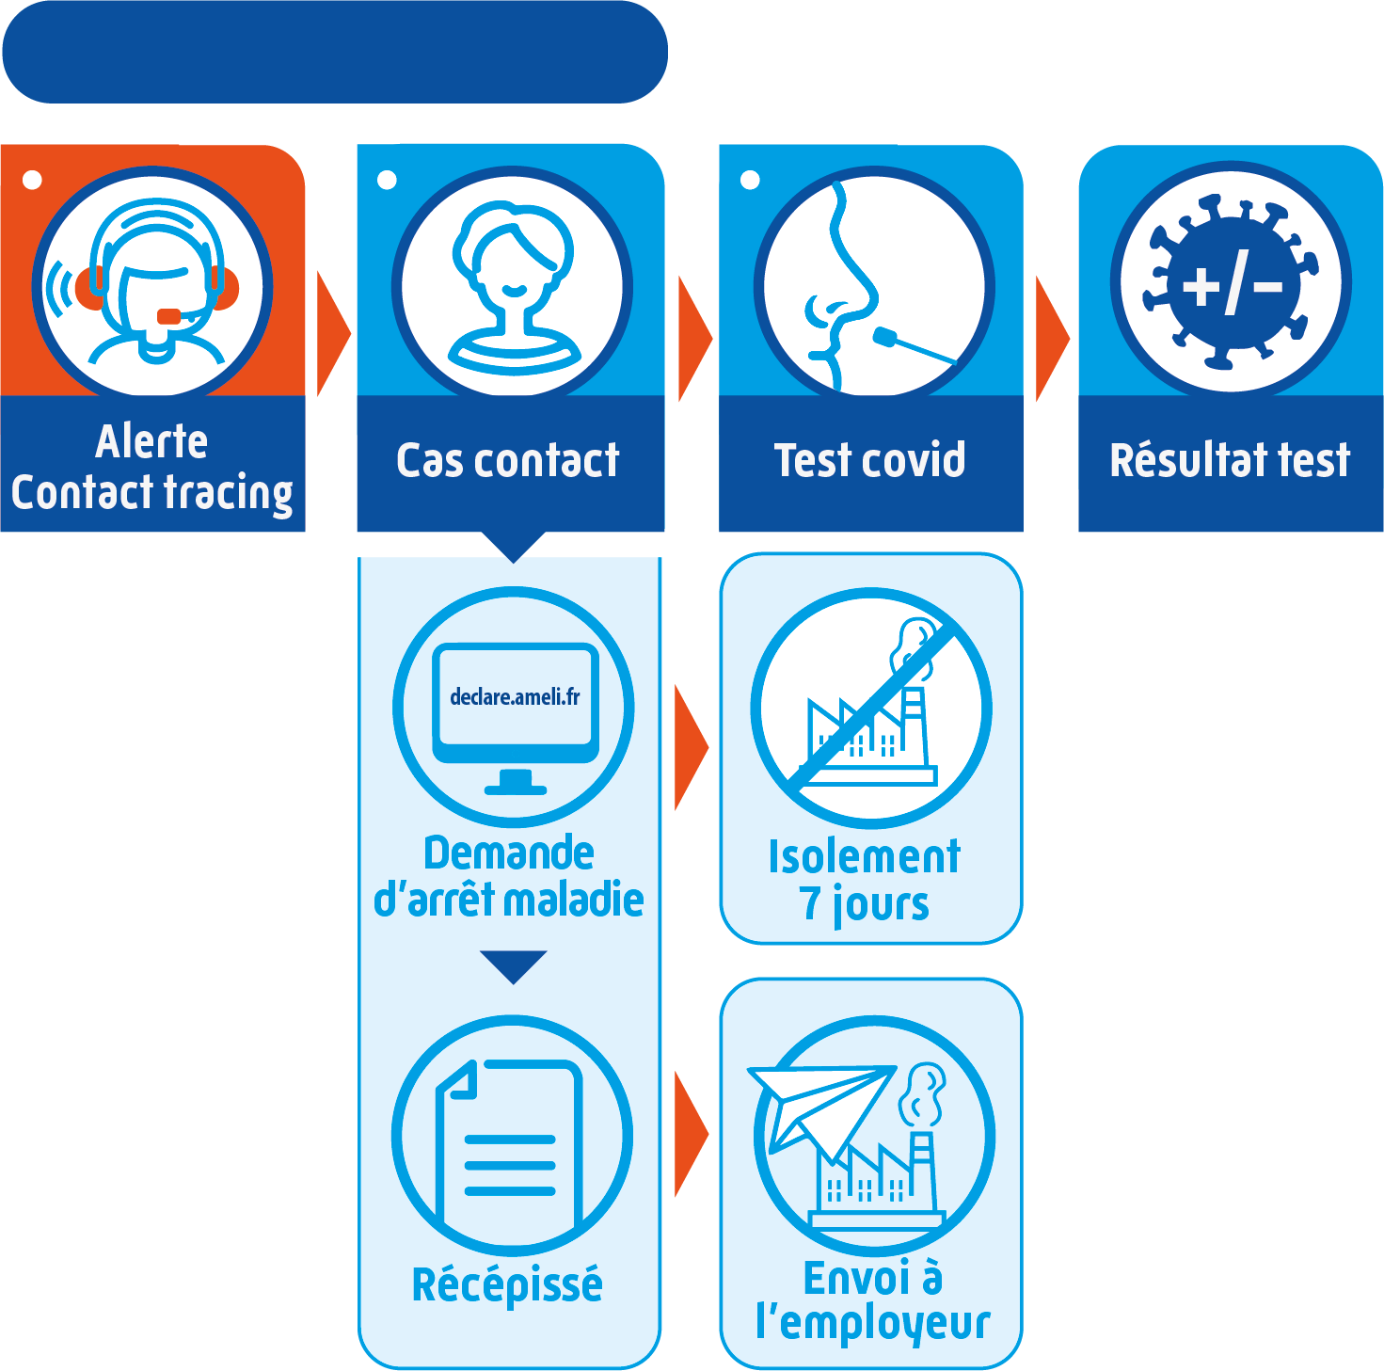
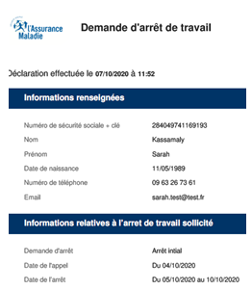
7 jours d’isolement minimum
Le recours aux tests pour les « cas contact »
Il reçoit son attestation d’isolement après un contrôle de la CPAM (attention aux délais).
3
Document de présentation pour information uniquement

Slide 17
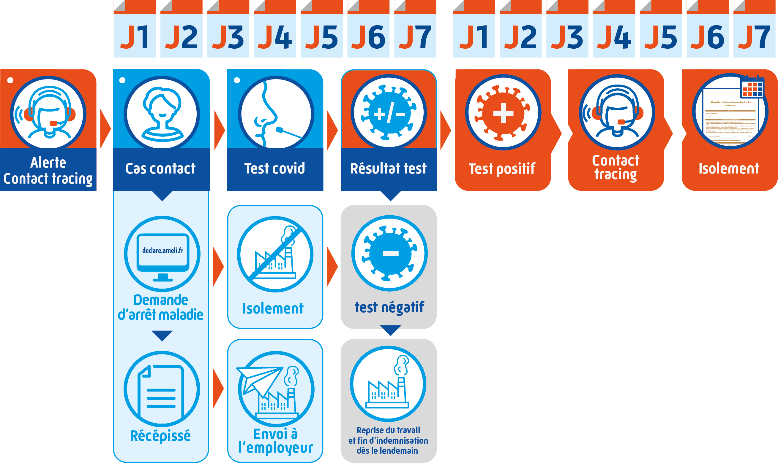
Pour aller plus loin
Le résultat du test pour le cas contact
Il est négatif et reprend le travail.
Il est positif et devient patient zéro.
1
2
2
1
Document de présentation pour information uniquement

Slide 18
Nouveau ! Salarié symptomatique
L’isolement immédiat
Document de présentation pour information uniquement
Document de présentation pour information uniquement

Slide 19
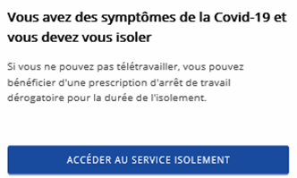
Le patient symptomatique
Le « patient symptomatique »
Son état de santé révèle des symptômes « types »
de la Covid-19 (toux, fièvre, courbatures, fatigue, etc.)
Il s’isole sur declare-ameli.fr
S’il est positif , il sera amené à identifier les personnes avec qui il a eu des interactions dans le cadre d’un appel téléphonique.
Recours au médecin ?
www.declare-ameli.fr
Document de présentation pour information uniquement

Slide 20
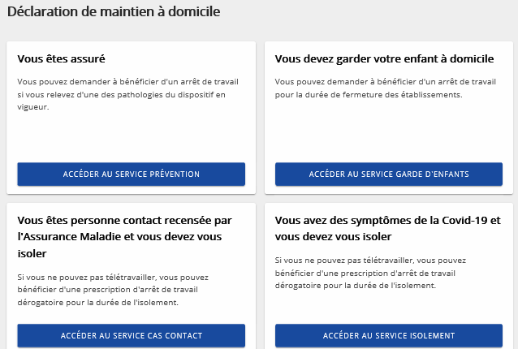
Isoler plus vite
« declare-ameli » est sécurisé et intégré dans le parcours de soins
Si le télétravail est impossible, alors le patient symptomatique s’isole sur declare-ameli
Recours au médecin ?
www.declare-ameli.fr
Document de présentation pour information uniquement

Slide 21
S’isoler en ligne
Le service pour les « patients symptomatiques »
Une nouvelle prise en charge financière « dérogatoire »:
IJSS maladie sans carence, dès le premier jour d’isolement
avec base de calcul de droit commun, comme les cas contacts.
Maintien / complément de salaire à charge de l’employeur.
Document de présentation pour information uniquement

Slide 22
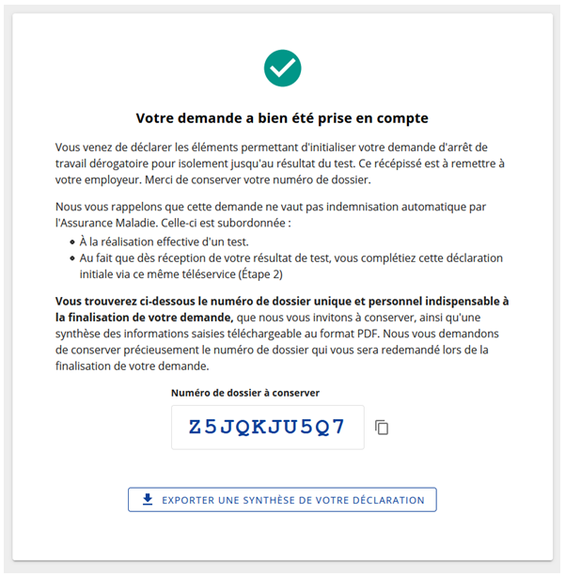
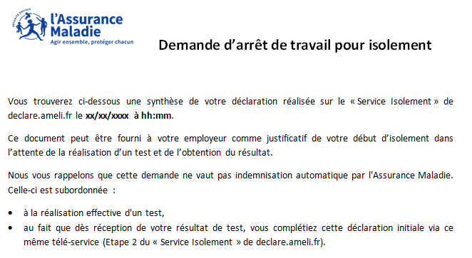
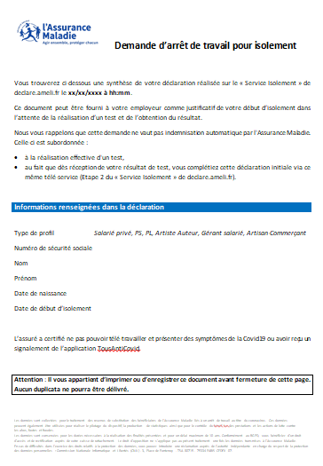
l’isolement du patient symptomatique
Le justificatif d’absence RH : le récépissé à la 1ère connexion
À la 1ère connexion, le salarié obtient
un code confidentiel et un récépissé.
Le salarié remet à son employeur
le récépissé de demande d’isolement.
Etape 2 obligatoire
pour déclencher
une prise en charge
Document de présentation pour information uniquement

Slide 23
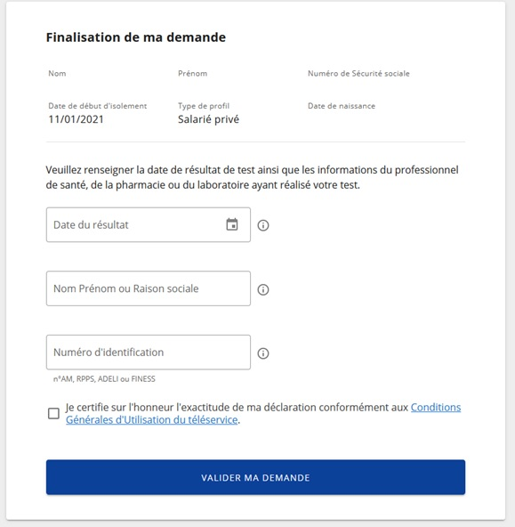
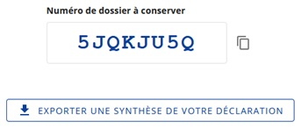
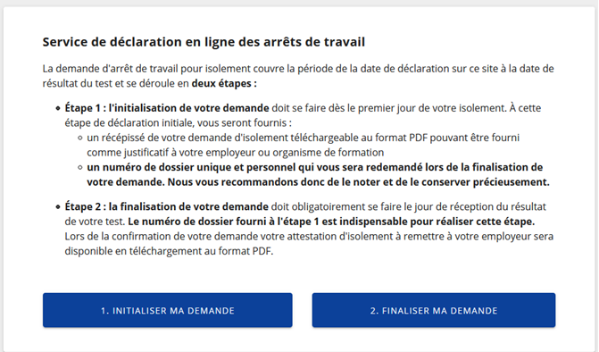
prise en charge IJSS / maintien de salaire
Le paiement aura lieu sous conditions et après contrôles
- Finalisation de la demande avec son code personnel reçu à la première connexion
- Renseignement des informations sur le test effectué
- Contrôle systématique de l’Assurance Maladie
Document de présentation pour information uniquement

Slide 24
Comment ça marche ?
L’isolement immédiat du salarié symptomatique
Document de présentation pour information uniquement

Slide 25
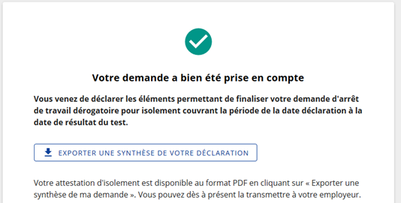
Attestation d’isolement en 2 temps
Le test est obligatoire – patient symptomatique - résultat négatif
La 1ère connexion permet de demander une attestation d’isolement et 1 code.
Votre salarié récupère immédiatement son récépissé, simple justificatif d’absence.
La 2nde connexion obligatoire avec code personnel de télécharger l’attestation d’isolement
- si le test est négatif
- du jour de l’isolement au jour du résultat
L’attestation d’isolement est disponible immédiatement.
1
2
1
2
Document de présentation pour information uniquement

Slide 26
l’isolement du patient symptomatique
Durée de l’attestation d’isolement
Si le test est négatif, la date du résultat correspond à la date de fin de l’isolement.
L’attestation d’isolement est générée automatiquement et téléchargeable une fois.
Document de présentation pour information uniquement

Slide 27
Attestation d’isolement en 3 temps
Le test est obligatoire – patient symptomatique - testé positif
1ère connexion : un code perso + un récépissé le temps du test (1-4 jours).
2nde connexion : code, date test etc une attestation d’isolement est générée et téléchargeable.
Isolement prolongé : une nouvelle attestation d’isolement est à recevoir par le contact tracing.
1
2
3
Document de présentation pour information uniquement

Slide 28
l’isolement du patient symptomatique
Attestation d’isolement : la 2nde connexion
Si le résultat est positif, le salarié récupère sa première attestation d’isolement.
L’isolement sera prolongé jusqu’à 7 jours supplémentaires par le contact tracing.
Après un contrôle strict, l’attestation d’isolement sera envoyée dans les meilleurs délais.
Le dossier est suivi par la cellule « contact tracing ».
1
2
1
2
Document de présentation pour information uniquement

Slide 29
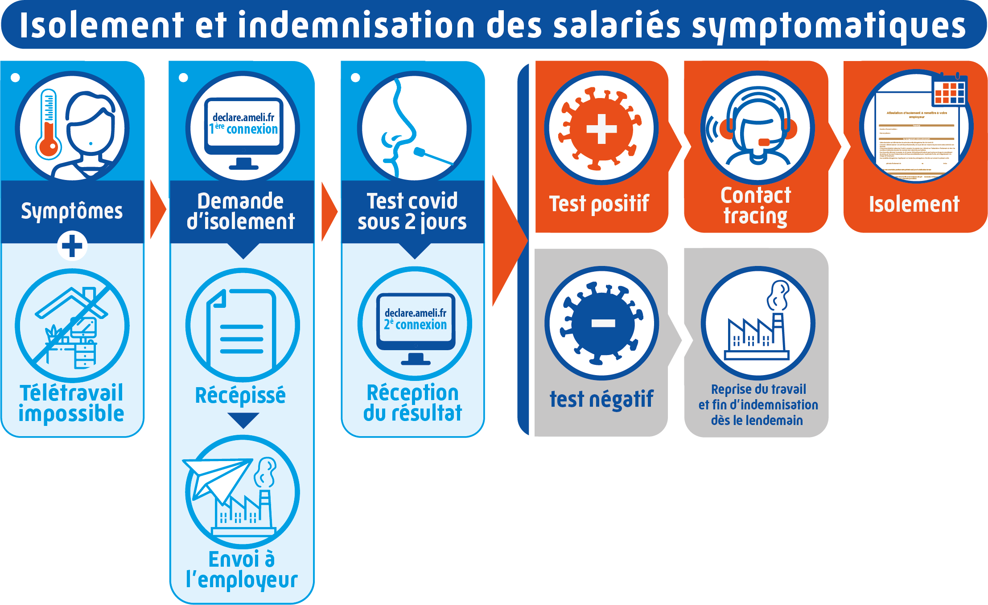
En résumé
Document de présentation pour information uniquement

Slide 30
La PRISE en charge
Traitement identique pour tous !
« Plus simple, plus rapide, plus efficace »
Document de présentation pour information uniquement

Slide 31
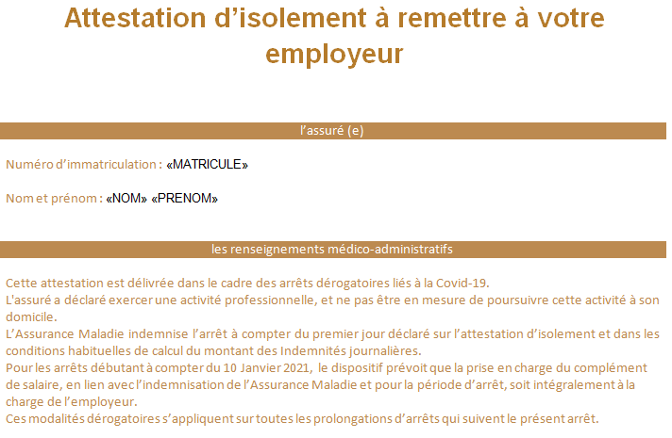
Régime unique et simplifié
Tous sont indemnisés de la même façon
Régime simplifié et ouverture de droit pour tous :
Pas de carence et indemnisation dès le 1er jour d’isolement
Pas de condition d’ouverture des droits, Hors compteur 360 IJ
Quelle indemnisation ?
IJSS de droit commun sur la base maladie
Maintien / complément de salaire par l’employeur
Quelles formalités ?
Signalement DSN + suivi tableau bord / attestation sur net E
Uniquement à la réception de l’attestation d’isolement
Document de présentation pour information uniquement

Slide 32
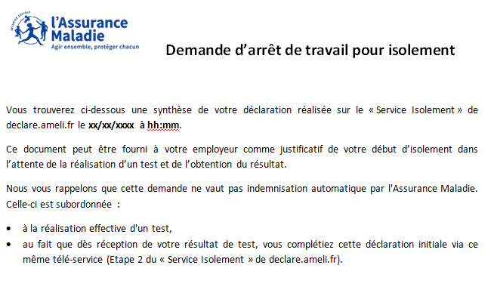
Pas de règlement sur le récépissé
Contrôle strict et test obligatoire pour l’indemnisation
Le paiement des IJ et du complément employeur est subordonné au respect des conditions :
Test obligatoire
2ème connexion sur le site pour finaliser la demande l’attestation d’isolement
Elle est envoyée après un délai qui correspond aux différents contrôles avant validation.
Document de présentation pour information uniquement

Slide 33
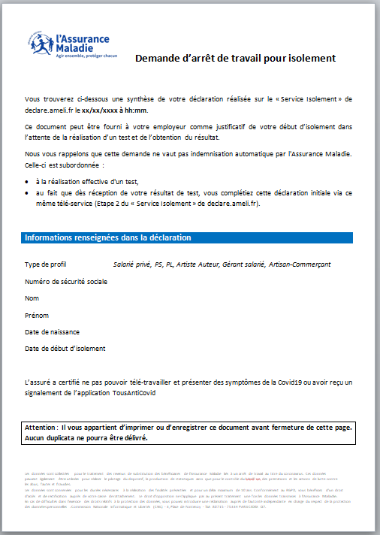
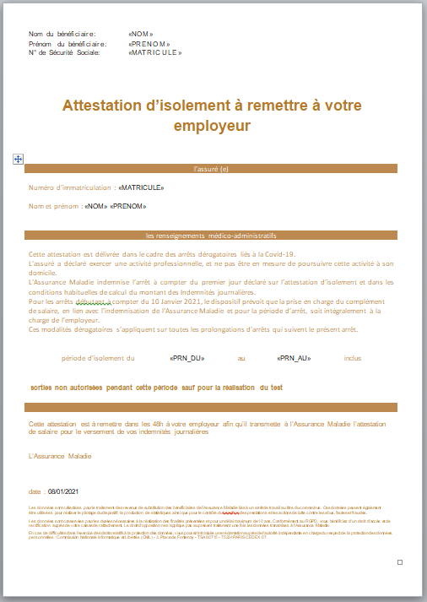
paiement sur quel document ?
Des règles strictes pour l’indemnisation + le complément de salaire
Justificatif RH Justificatif = arrêt
Paiement IJSS KO Paiement IJSS
Document de présentation pour information uniquement

Slide 34
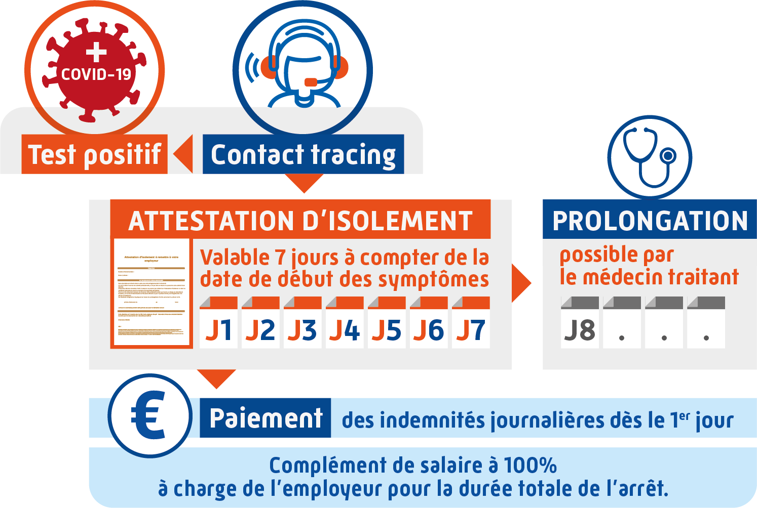
Exemple de règlement
Patient zéro
Indemnisation « sécu »
Complément de salaire
Prolongation P zéro
Document de présentation pour information uniquement

Slide 35
La gestion en paie
Le signalement DSN
Document de présentation pour information uniquement

Slide 36
SIGNALEMENT dsn unique
Arrêt de travail et attestation d’isolement
Votre gestion en paie est la même que d’habitude
« Gardez vos habitudes, tout se gère en DSN depuis votre logiciel ! »
1
Je rentre l’absence dans mon logiciel de paie « MOTIF MALADIE »
2
Le signalement DSN reconstitue en CPAM
une attestation de salaire « MALADIE »
3
Je fais le suivi des signalements et/ou de mes IJ
Document de présentation pour information uniquement

Slide 37
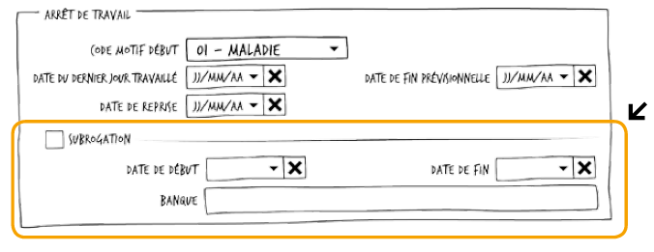
Rappel SUR La subrogation
Le signalement indique le destinataire des IJ
En cas de subrogation, indiquez la période maximale prévue
« Au-delà de cette période de subrogation, les indemnités seront versées à l’assuré »
Document de présentation pour information uniquement

Slide 38
Le tableau de bord DSN
Sur net entreprises ou intégré à votre logiciel de paie.
Suivez vos envois : les mensuelles et les signalements.
Document de présentation pour information uniquement

Slide 39
Questions Vous avez la parole
Document de présentation pour information uniquement

Slide 40
Merci
Rendez-vous bientôt pour
un nouveau Flash actu !
Document de présentation pour information uniquement

